Slide 1
Giới thiệu về lập trình
Khoa công nghệ thông tin
Trường Đại học mở tphcm

Slide 2
Mục tiêu
Hiểu các khái niệm cơ bản: lập trình, chương trình, ngôn ngữ lập trình, chương trình dịch, môi trường lập trình.
Hiểu và có thể thực hiện các bước xây dựng một chương trình đơn giản.
Dùng ngôn ngữ tự nhiên và lưu đồ để mô tả thuật giải của một chương trình.
Hiểu các thành phần cơ bản của một chương trình C++.
Tạo và thực thi một chương trình C++ trong môi trường lập trình Visual Studio.

Slide 3
Nội dung
Lập trình là gì?
Quy trình phát triển một chương trình
Lịch sử của ngôn ngữ lập trình
Ngôn ngữ lập trình C++

Slide 4
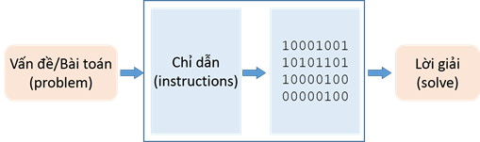
Lập trình là gì?
Máy tính (computer) là máy lưu trữ dữ liệu (số, văn bản, hình ảnh), tương tác với các thiết bị (màn hình, máy in, loa) và thực thi chương trình.
Chương trình máy tính (computer program) là một chuỗi các chỉ dẫn/lệnh (instructions) để máy tính thực hiện nhằm hoàn thành một nhiệm vụ nào đó.

Slide 5
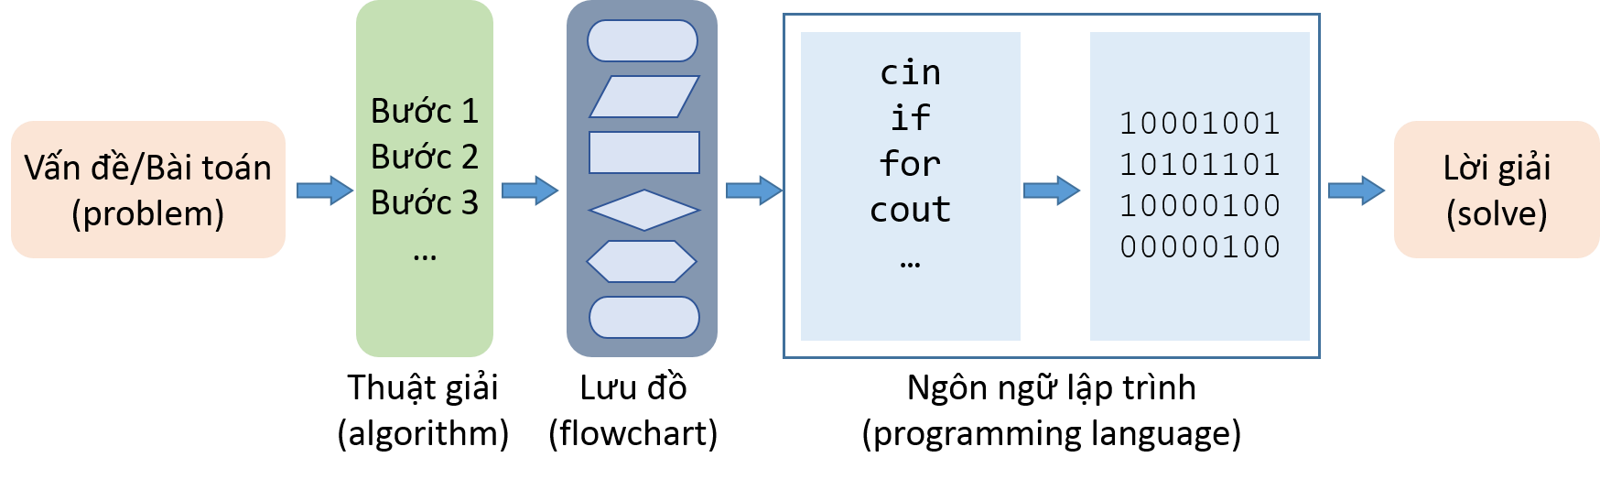
Lập trình (computer programming) là thiết kế (designing) và hiện thực (implementing) các chương trình máy tính bằng ngôn ngữ lập trình (programming language).

Slide 6
Nội dung
Lập trình là gì?
Quy trình phát triển một chương trình
  Bước 1. Phân tích vấn đề
  Bước 2. Thiết kế thuật giải
  Bước 3. Lập trình
  Bước 4. Kiểm thử
Lịch sử của ngôn ngữ lập trình
Ngôn ngữ lập trình C++

Slide 7
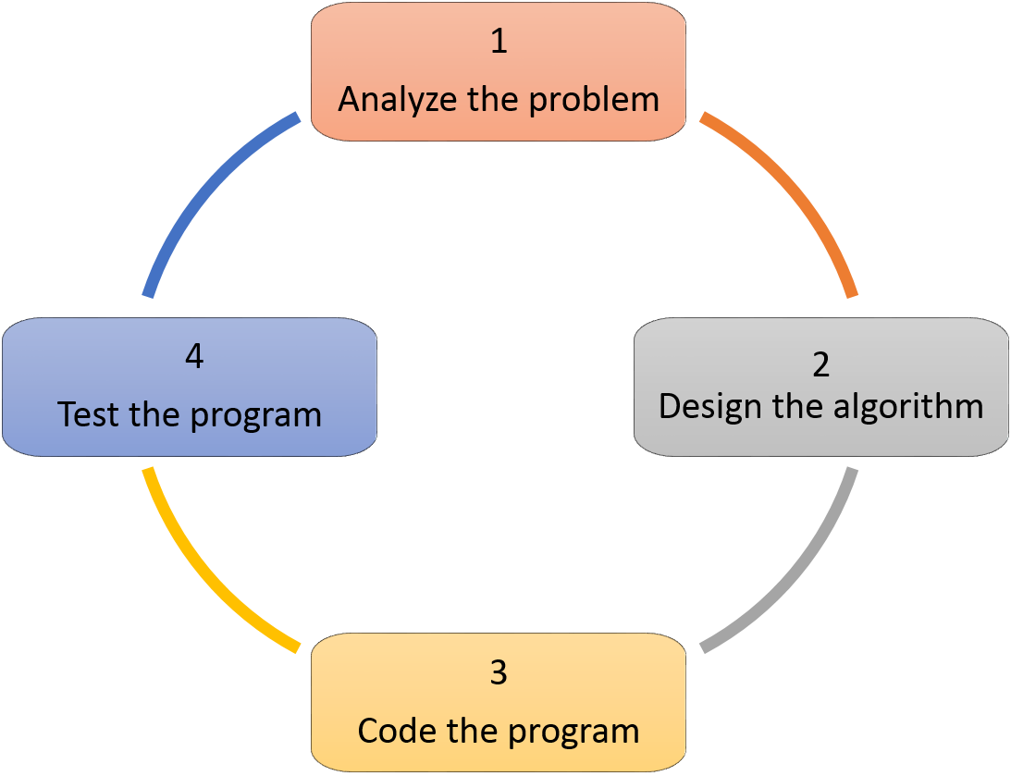
Quy trình phát triển một chương trình

Slide 8
Phân tích vấn đề (analyze the prolem). Xác định các dữ liệu sẽ được cung cấp (input) và kết quả cần phải có (output). Output là mục tiêu của việc giải quyết vấn đề. Input là các dữ liệu cần có để đạt được mục tiêu.
  Sử dụng lưu đồ IPO (Input, Processing, Output) để sắp xếp và trình bày kết quả của bước phân tích.
Thiết kế thuật giải (design the algorithm). Đây là bước trọng tâm của quy trình giải quyết vấn đề. Tùy vào tính phức tạp và khó khăn của từng vấn đề, bước này có thể chỉ cần một người làm việc trong vài giờ hoặc cần đến cả một đội ngũ lập trình viên làm việc trong vài tháng.
  Sử dụng flowchart hoặc pseudo-code (mã giả) để mô tả thuật giải.

Slide 9
Lập trình (code the program). Viết các câu lệnh (mã hóa chương trình) bằng một ngôn ngữ lập trình để hiện thực bản thiết kế đã tạo ở bước 2. Kết quả của bước này là chương trình (program).
  Sử dụng ngôn ngữ lập trình C++.
Kiểm thử (test the program). Kiểm tra có thực sự giải quyết được vấn đề đã cho hay chưa?

Slide 10
Bước 1. Phân tích vấn đề
Mô tả vấn đề: Một cửa hàng bán ti vi cần một chương trình tính tiền và in và số tiền khách phải trả. Số tiền khách hàng phải trả được tính bằng cách lấy giá bán ti vi nhân với tỷ lệ thuế, sau đó cộng với giá bán.
  Xác định output: người sử dụng cần hiển thị cái gì ra màn hình, ra máy in hoặc cần lưu trữ cái gì ra file? → tiền phải trả.
  Xác định input: thông tin máy tính cần phải biết để có thể hiển thị kết quả ra màn hình, ra máy in hoặc lưu trữ ra file là gì? → giá bán và tỷ lệ thuế.
  Dùng lưu đồ IPO để trình bày kết quả của bước phân tích:

Slide 11
Input | Processing | Output
giá bán tỷ lệ thuế | Processing items: | tiền phải trả
 | Algorithm:

Slide 12
Bước 2. Thiết kế thuật giải
Viết thuật giải để chuyển input thành output. Thuật giải được viết trong cột Processing của lưu đồ IPO.
Mỗi lệnh trong thuật giải sẽ mô tả hành động mà máy tính sẽ thực hiện theo đúng thứ tự để có được output từ input. Vì thế, các lệnh thường bắt đầu bằng động từ.
Input | Processing | Output
giá bán tỷ lệ thuế | Processing items: Algorithm: 1. nhập giá bán và tỷ lệ thuế 2. tính tiền phải trả = giá bán * tỷ lệ thuế + giá bán 3. in ra tiền phải trả | tiền phải trả

Slide 13
Kiểm tra thuật giải (desk-checking/hand-tracing): dùng giấy và bút chì thực hiện từng bước của thuật giải.
Chọn một bộ dữ liệu nhập mẫu, ví dụ:
      giá bán tỷ lệ thuế giá bán*tỷ lệ thuế tiền phải trả
      2300 0.05 115 2415
      5200 0.03 156 5356
Thực hiện kiểm tra với cả dữ liệu nhập hợp lệ (valid input) và không hợp lệ (invalid input). Dữ liệu nhập không hợp lệ là dữ liệu mà thuật giải không muốn người sử dụng nhập, ví dụ nhập giá bán là số âm.

Slide 14
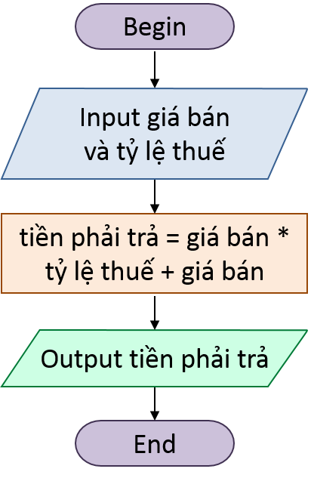
Có thể mô tả thuật giải bằng lưu đồ:

Slide 15


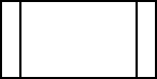


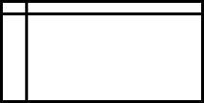



Một số ký hiệu dùng trong lưu đồ
Sử dụng Flowgorithm (http://www.flowgorithm.org) để vẽ lưu đồ.
Begin/End
Preparation
Control transfer
Predefine process
Input/Output
Internal storage
Decision
Connector
Process

Slide 16
Bước 3. Lập trình
Chuyển mã giả của thuật giải thành các câu lệnh của một ngôn ngữ lập trình.
Trong chương trình nên có các chú thích (comment) để giải thích mục đích của các câu lệnh. Có hai loại chú thích cơ bản:
  Header comment: xuất hiện ở phần đầu của chương trình (chương trình con), cung cấp thông tin tổng quát của chương trình.
  Step comment: còn gọi là in-line comment, xuất hiện trong thân chương trình, giải thích mục đích của các câu lệnh.
Chú thích không được chương trình dịch chuyển thành mã máy, vì vậy không ảnh hưởng đến sự thực thi của chương trình. Chương trình được chú tích tốt sẽ giúp các lập trình viên khác hiểu chương trình một cách dễ dàng. Tuy nhiên, không nên quá lạm dụng.

Slide 17
//Chuong trinh tinh tien mua TV
//Tac gia: NTTA
//Ngay: 1/1/2018
#include <iostream>
using namespace std;
int main()
{
//khai bao bien
double giaban = 0.0;
double tylethue = 0.0;
double tienphaitra = 0.0;
//nhap du lieu
cout << "Nhap gia ban: ";
cin >> giaban;
cout << "Nhap ty le thue: ";
cin >> tylethue;

Slide 18
//tinh tien khach phai tra
tienphaitra = giaban * tylethue + giaban;
//in ket qua
cout << "So tien khach tra: " << tienphaitra
<< endl;
return 0;
}

Slide 19
Bước 4. Kiểm thử
Kiểm thử được thực hiện ở mỗi bước trong chu trình. Khi chương trình hoàn tất, kiểm thử được thực hiện lần cuối và cũng là lần quan trọng nhất.
Chạy chương trình với dữ liệu nhập mẫu (test data) để so sánh kết quả chương trình với kết quả đã kiểm thử bằng tay (ở bước 2).
      Nhap gia ban: 2300
      Nhap ty le thue: 0.05
      So tien khach tra: 2415
      Nhap gia ban: 5200
      Nhap ty le thue: 0.03
      So tien khach tra: 5356

Slide 20
Bài tập
Cho lưu đồ IPO như sau:
  Hãy cho biết giá trị tiền lời được in ra nếu nhập số lượng bán là 100, giá mua là 5 và giá bán là 8.
  Hãy hiệu chỉnh lưu đồ IPO để làm giảm bước tính toán.
Input | Processing | Output
số lượng bán giá mua giá bán | Processing items: Algorithm: 1. nhập số lượng bán, giá mua và giá bán 2. tính tiền chênh lệch giữa giá mua và giá bán 3. tính tiền lời bằng cách nhân tiền chênh lệch với số lượng bán 4. in ra tiền lời | tiền lời

Slide 21
Hãy viết thuật giải cho vấn đề sau đây:
  Mô tả vấn đề: Một cửa hàng bánh bán hai loại: bánh bông lan và bánh su, giá bán bằng nhau. Người quản lý cửa hàng cần có một chương trình tính tổng số bánh (bông lan và bánh su) khách hàng mua và tổng số tiền khách hàng phải trả.
  Mô tả lưu đồ IPO.
  Kiểm tra với dữ liệu nhập là 4, 2, 0.5 và 12, 0 và 0.45.

Slide 22
Nội dung
Lập trình là gì?
Quy trình phát triển một chương trình
Lịch sử của ngôn ngữ lập trình
Ngôn ngữ lập trình C++

Slide 23
Lịch sử của ngôn ngữ lập trình
Ngôn ngữ máy (machine language/machine code)
        +1300042774
        +1400593419
        +1200274027
Ngôn ngữ assembly (assembly language)
        load basepay
        add overpay
        store grosspay
Ngôn ngữ cấp cao (high-level language)
        gross_pay = base_pay + overtime_pay
  COBOL (Common Common Business-Oriented Language), BASIC (Beginner's All-Purpose Symbolic), C...
  C++, C#, Java, Python, Ruby, Perl...

Slide 24
Các thành phần cơ bản của một ngôn ngữ lập trình
Biến (variables): là vùng nhớ dùng để lưu trữ một giá trị dữ liệu, mỗi biến có một tên.
Cấu trúc điều khiển (control structures/logic structures): điều khiển trật tự thực hiện các câu lệnh của chương trình (flow control).
Cấu trúc dữ liệu (data structures): cách tổ chức và lưu trữ dữ liệu trong máy tính để sử dụng dữ liệu có hiệu quả.
Cú pháp (syntax): tập hợp các quy tắc của một ngôn ngữ lập trình mà người lập trình cần phải tuân thủ.
Công cụ (tools): là môi trường giúp người lập trình phát triển chương trình (Integrated Development Environment - IDE).

Slide 25
Chương trình dịch
Chương trình nguồn (source program) hay mã nguồn (source code) được viết bằng một ngôn ngữ lập trình cấp cao và được lưu trong một file (văn bản không định dạng - plain text).
Chương trình dịch sẽ chuyển chương trình nguồn sang mã máy (machine code) để máy tính thực thi.
  Biên dịch (compiler): chương trình dịch đọc toàn bộ mã nguồn của một chương trình và chuyển tất cả sang mã máy, sau đó máy tính sẽ thực hiện mã máy.
  Thông dịch (interpreter): chương trình dịch đọc mã nguồn và thực hiện từng dòng lệnh của mã nguồn đó.

Slide 26
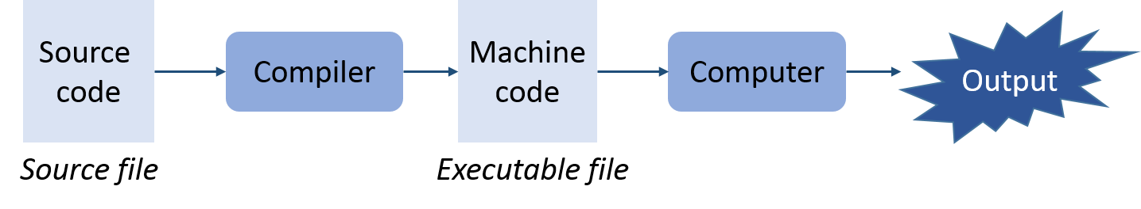
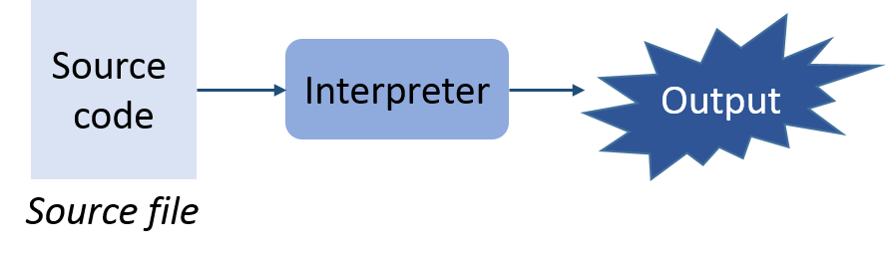

Slide 27
Nội dung
Lập trình là gì?
Quy trình phát triển một chương trình
Lịch sử của ngôn ngữ lập trình
Ngôn ngữ lập trình C++
  Các thành phần cơ bản của chương trình C++
  Tạo và thực thi một chương trình C++
  Lỗi (error)

Slide 28
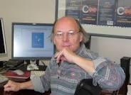
Lịch sử ra đời
C++ do Bjarne Sroustrup phát minh năm 1979
tại AT&T Bell Laboratories, dựa trên C.
C++ là một ngôn ngữ lập trình:
  hỗ trợ trừu tượng hóa dữ liệu (data abstraction),
  hỗ trợ lập trình hướng đối tượng (object-oriented programming),
  hỗ trợ lập trình tổng quát (generic programming).

Slide 29
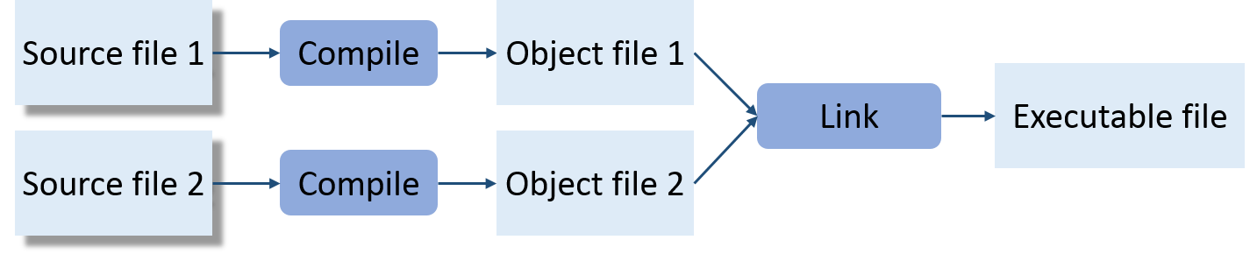
Ngôn ngữ lập trình C++
C++ là ngôn ngữ biên dịch. Chương trình nguồn được trình biên dịch chuyển sang mã đối tượng (mã máy), sau đó liên kết với các mã đối tượng khác (thư viện) để tạo thành chương trình thực thi.
C++ là ngôn ngữ phân biệt ký tự hoa và thường (case sensitive).
  someName khác với SomeName

Slide 30
Các thành phần cơ bản của chương trình C++
// Chuong trinh dau tien: hello.cpp
#include <iostream>
using namespace std;
int main()
{
cout << "Hello, world!\n";
return 0;
}

Slide 31
Chú thích
// Chuong trinh dau tien: hello.cpp
Chú thích/ghi chú (comment) dùng để mô tả, giải thích, sưu liệu.
Có hai cách tạo chú thích:
  trên một dòng: //
  trên nhiều dòng: /* */
Ví dụ:
      /* Chuong trinh dau tien
      Ngay: 1/1/2014
      Tac gia: Tram Anh */

Slide 32
Chỉ thị tiền xử lý
#include <iostream>
Chỉ thị tiền xử lý (preprocessor directive), bắt đầu bằng ký tự #.
Sử dụng các đối tượng nhập/xuất như cin, cout... có trong iostream (header file).

Slide 33
Namespace
using namespace std;
Sử dụng tên các đối tượng có trong vùng tên chuẩn std như các tên cin, cout.
Nếu không khai báo using namespace std; thì khi dùng cout phải ghi rõ: std::cout.

Slide 34
Hàm
int main()
{
cout << "Hello, world!\n";
return 0;
}
Chương trình C++ có thể có nhiều hàm (function) và chương trình bắt đầu thực hiện từ hàm main.
Mỗi hàm gồm:
  Kiểu trả về.
  Tên hàm.
  Danh sách tham số đặt giữa hai dấu ngoặc đơn (). Thân hàm đặt giữa hai dấu ngoặc nhọn { }, liệt kê các câu lệnh/phát biểu mà hàm thực hiện.

Slide 35
Chương trình hello.cpp chỉ có một hàm:
  Kiểu trả về là int
  Tên hàm là main
  Danh sách tham số trống.
  Thân hàm có hai câu lệnh.

Slide 36
Câu lệnh
cout << "Hello, world!\n";
Câu lệnh in ra màn hình dòng chữ Hello, world!, '\n' là ký tự xuống hàng. cout được khai báo trong iostream, (namespace std).
Chuỗi xuất ra màn hình được đặt giữa hai dấu nháy kép.
Có thể dùng ký hiệu endl để xuống hàng:
      cout << "Hello, world!" << endl;
return 0;
Câu lệnh trả về (return statement) giá trị 0, báo cho hệ thống chương trình kết thúc thành công.
Câu lệnh (statement) kết thúc bằng dấu chấm phẩy (;).

Slide 37
Bài tập
Viết chương trình in ra màn hình họ và tên của bạn.
Viết chương trình in ra màn hình "Ban co thich lap trinh khong?".
Viết chương trình in ra màn hình mã số sinh viên và họ tên của bạn trên hai dòng.

Slide 38
Tạo và thực thi chương trình C++
Bước 1: Khởi động môi trường lập trình.
  Microsoft Visual Studio 2010
Bước 2: Viết chương trình.
  Tạo project mới:
    File→New Project→Win32 Console Application
    chọn thư mục lưu trữ và đặt tên project.
  Thêm vào project một file mới:
    Project→Add New Item→C++ File (.cpp)
    đặt tên file.
  Gõ vào source code.
Bước 3: Biên dịch và thực thi chương trình.
  Biên dịch: Ctrl + F7
  Thực thi: Ctrl + F5

Slide 39
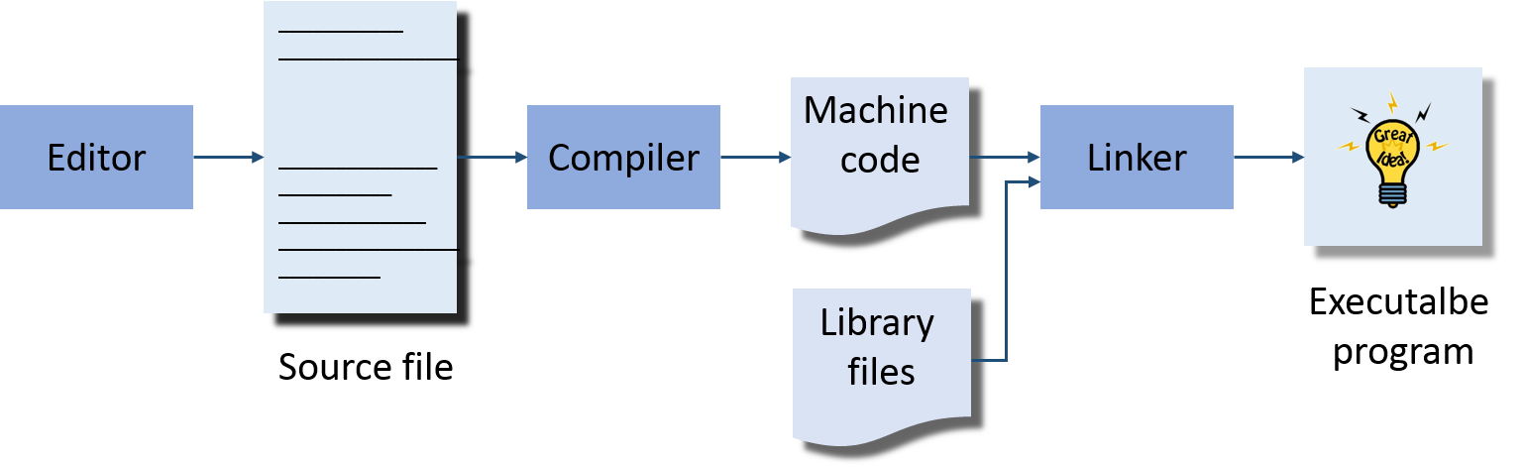

Slide 40
Lỗi
Lỗi do compiler phát hiện: compile-time errors.
Lỗi do linker phát hiện: link-time errors.
Lỗi khi chương trình thực thi: run-time errors hoặc logic errors.

Slide 41
Ví dụ một số lỗi
Không #include hoặc thiếu using namespace std
  //no #include here
  int main()
  {
  cout << "Hello, world!\n";
  return 0;
  }
  → error: 'cout' : undeclared identifier

Slide 42
Gõ sai iostram
  #include <iostram>
  using namespace std;
  int main()
  {
  cout << "Hello, world!\n";
  return 0;
  }
  → error: Cannot open include file: 'iostram': No such file or directory
  → error: 'cout' : undeclared identifier

Slide 43
Thiếu dấu nháy đôi kết thúc chuỗi
  #include <iostream>
  using namespace std;
  int main()
  {
  cout << "Hello, world!\n;
  return 0;
  }
  → error: expected a ';'

Slide 44
Gõ sai từ khóa int
  #include <iostream>
  using namespace std;
  integer main()
  {
  cout << "Hello, world!\n";
  return 0;
  }
  → error: identifier "integer" is undefined

Slide 45
Dùng < thay vì <<
  #include <iostream>
  using namespace std;
  int main()
  {
  cout < "Hello, world!\n";
  return 0;
  }
  → warning: '<' : operator has no effect; expected operator with side-effect

Slide 46
Dùng dấu nháy đơn thay vì dấu nháy đôi
  #include <iostream>
  using namespace std;
  int main()
  {
  cout << 'Hello, world!\n';
  return 0;
  }
  → error: too many characters in constant

Slide 47
Thiếu dấu chấm phẩy ;
  #include <iostream>
  using namespace std;
  int main()
  {
  cout << "Hello, world!\n"
  return 0;
  }
  → error: missing ';' before 'return'

Slide 48
Q & A

